Slide 1
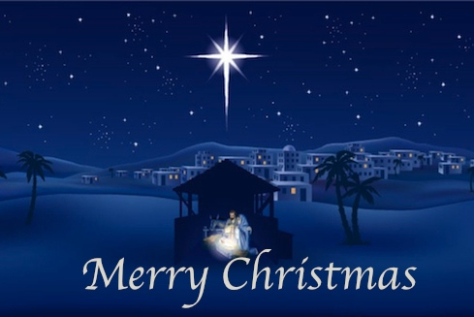
圣诞之星在家家户户窗口发着光亮，广场上已竖起了挂满彩球的圣诞树，您是否感受到了圣诞节的欢乐气息了呢？当周遭加国友人纷纷准备返乡，与家人欢庆圣诞节之际，您心中是否浮起异乡人的寂寞，斜看夕阳的惆怅和不知何故奔他乡的感伤呢？
恩福浸信会国语部将于2017年12月25日下午4:30举办一年一度的圣诞节晚会，我们诚挚邀请您和您的家人、朋友一同参与。当天晚会准备了圣诞诗歌, 见证, 短讲, 游戏, 还有丰盛的晚餐. 朋友们千万不要错过！让我们一同欢聚享受这温馨愉快时光的同时也让我们一起探讨“天地两茫茫，世人向何方，迷中不知路，人生有真相”。晚会设有儿童节目。
恩福浸信会地址: 1204 Ellwood Road SW, Edmonton
电话: 780-437-8552

